Slide 1
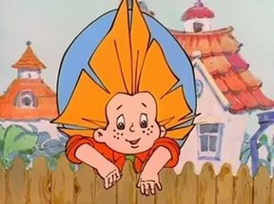
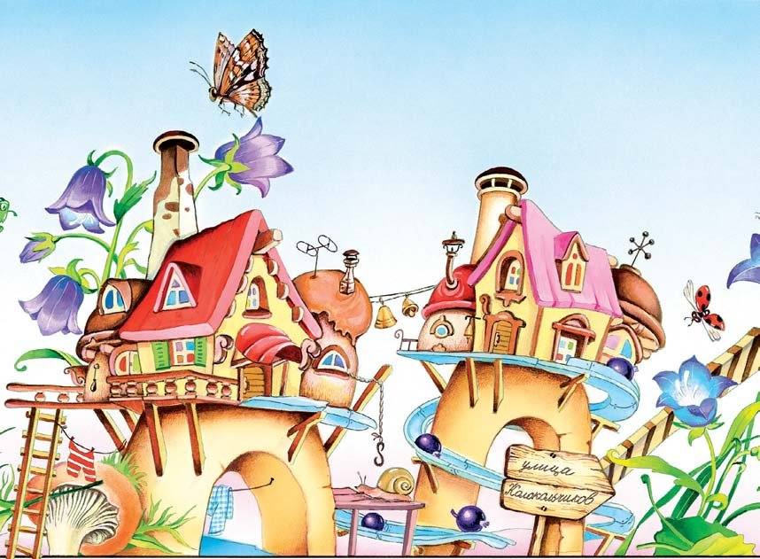
Путешествие в страну Букварию

Slide 2
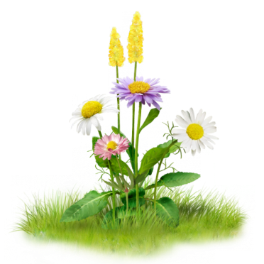
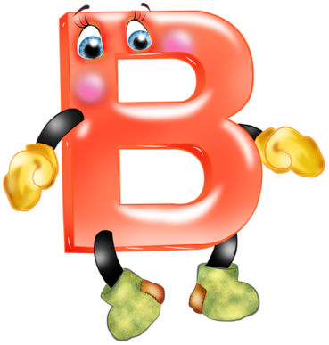
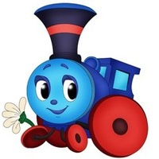
Станция «Буквария»

Slide 3
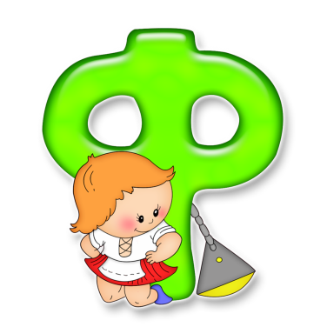
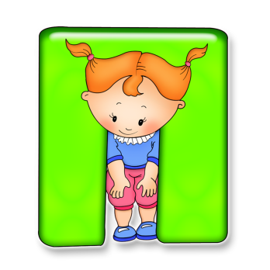
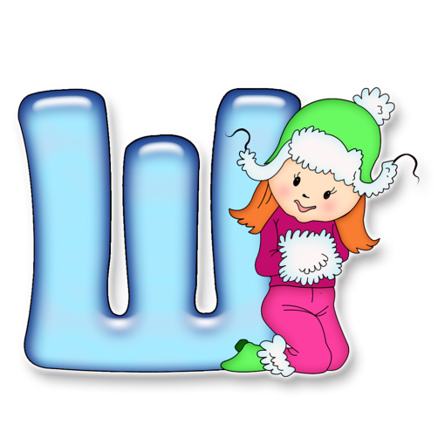
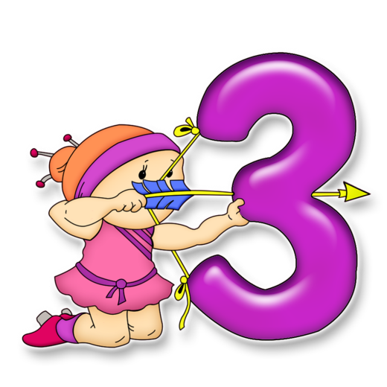
Станция парных согласных
?
?
?
?
?
?

Slide 4
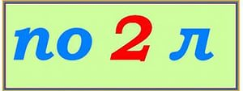
Улица ребусов

Slide 5
Улица ребусов

Slide 6
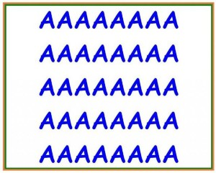
Улица ребусов

Slide 7
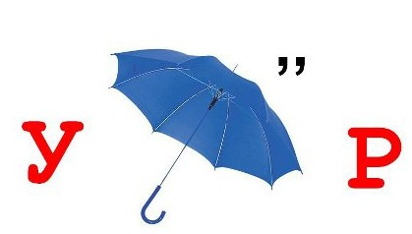
Улица ребусов

Slide 8
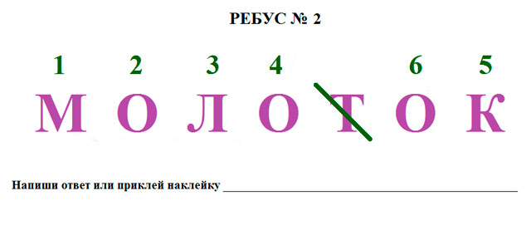
Улица ребусов

Slide 9
Улица ребусов

Slide 10
Улица ребусов

Slide 11
Улица ребусов

Slide 12
Улица ребусов

Slide 13
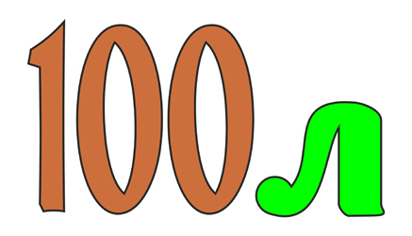
Улица ребусов

Slide 14
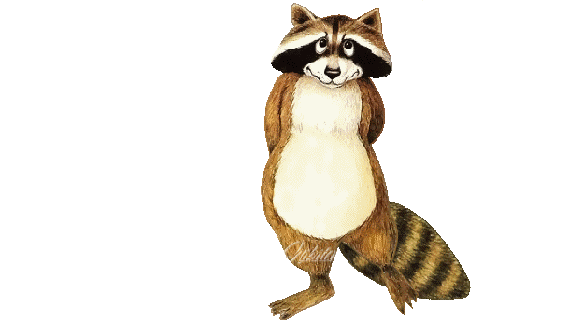
Улица ребусов
Молодцы!

Slide 15
Игровая улица
крошка
пласт
формат
слова
колдун
парад
комар

Slide 16
Игровая улица
крошка
кошка
пласт
формат
слова
колдун
р
парад
комар

Slide 17
Игровая улица
крошка
кошка
пласт
ласт
формат
слова
колдун
п
парад
комар

Slide 18
Игровая улица
крошка
кошка
пласт
ласт
формат
форма
слова
колдун
т
парад
комар

Slide 19
Игровая улица
крошка
кошка
пласт
ласт
формат
форма
слова
сова
колдун
л
парад
комар

Slide 20
Игровая улица
крошка
кошка
пласт
ласт
формат
форма
слова
сова
колдун
колун
парад
д
комар

Slide 21
Игровая улица
крошка
кошка
пласт
ласт
формат
форма
слова
сова
колдун
колун
парад
пара
д
комар

Slide 22
Игровая улица
крошка
кошка
пласт
ласт
формат
форма
слова
сова
колдун
колун
парад
пара
комар
к
омар

Slide 23
Станция загадочная
1
2
3
4
5
6

Slide 24
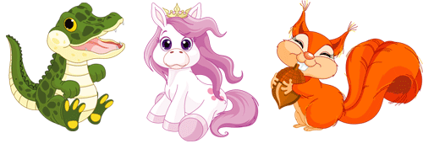
Улица песенная
Буквы разные писать…
Дважды два четыре…
От улыбки станет…

Slide 25
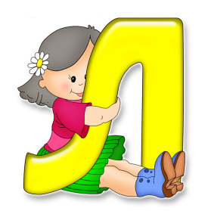
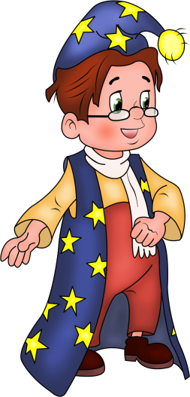
Улица поэтическая

Slide 26
Прощай, Азбука!

